Slide 1
Responsive Web Design(RWD) 響應式網頁設計

Slide 2
Outline
預計完成版面設計
RWD響應式網頁簡介
RWD版面設計
bootstrap
RWD版面套修應用
RWD版面同風格創建
RWD專案開發

Slide 3
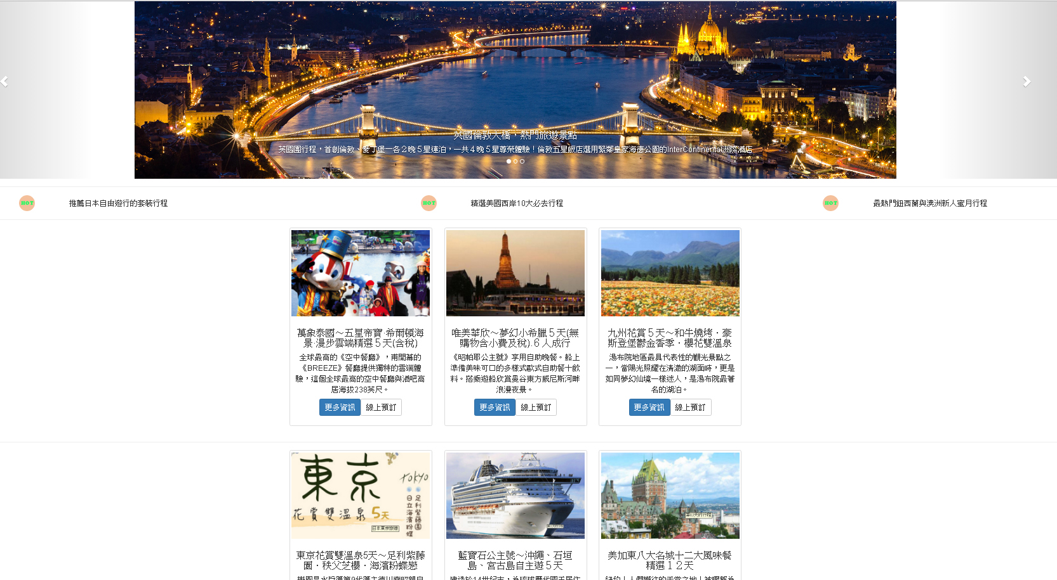
預計完成版面設計
建立bootstrap網頁，版面一

Slide 4

預計完成版面設計
建立bootstrap網頁，版面二

Slide 5
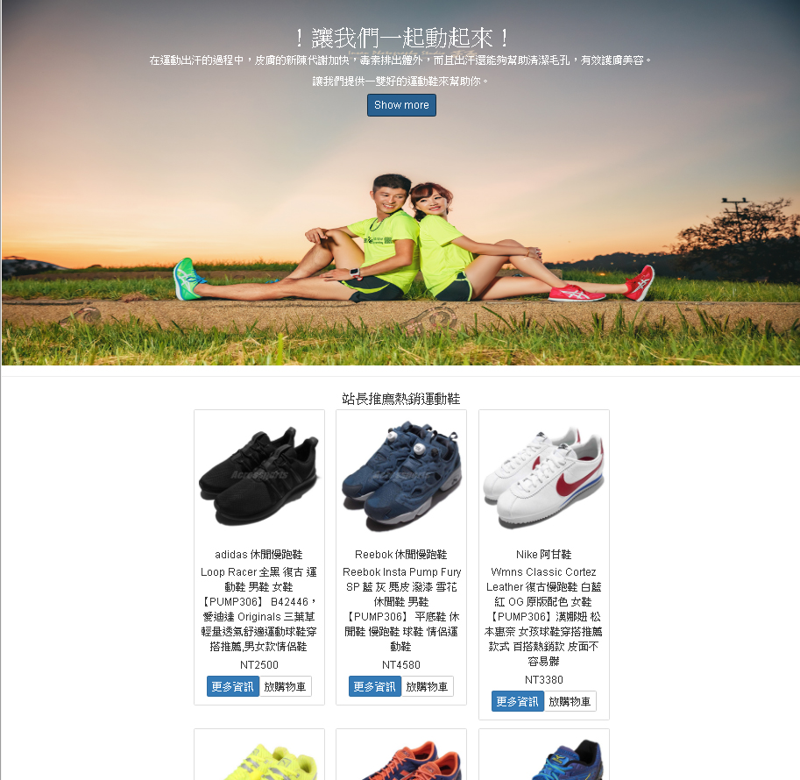
預計完成版面設計
建立bootstrap網頁，版面三

Slide 6
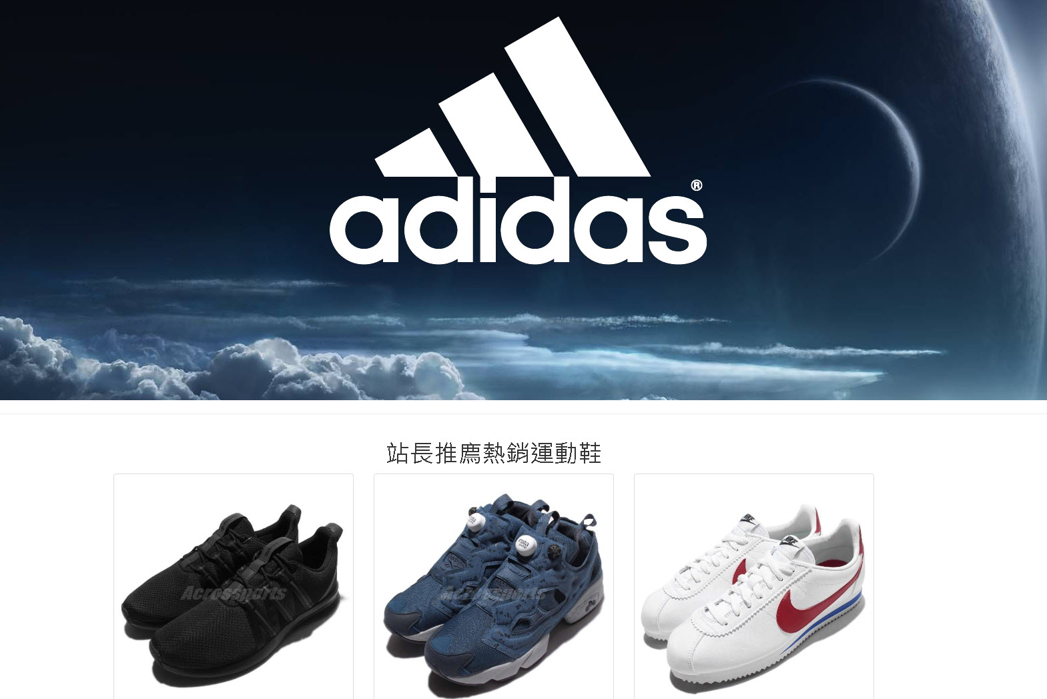
預計完成版面設計
建立bootstrap網頁，版面三-1

Slide 7
RWD響應式網頁簡介
響應式網站設計(Responsive Web design)
過去網頁開發都是以個人電腦與筆記型電腦為平台，近年來由於行動通訊的快速發展，小型的智慧型手機及平板，會造成網頁觀看的失真。
RWD的網頁設計與開發是針對用戶的設備環境(系統平台、螢幕尺寸、螢幕方向等)進行相應的響應和調整。
響應式網頁設計為將網站開發在多種的用戶端來自動調整執行，而非為每種用戶端設備，都做一個特定的版本。

Slide 8
RWD響應式網頁優缺點
優點：
因應不同的使用者裝置調整其版面顯示方式。
開發與維護成本比APP低
不需要下載APP就能使用
缺點：
舊版瀏覽器不支援
小尺寸螢幕不適合複雜的介面
載入速度問題

Slide 9
RWD響應式網頁設計三要素
1.流動佈局(Fluid Grid)：流動佈局是將網頁元素以各種大小方格配置版面設計，利用百分比混合畫素來設計出更靈活的佈局。
2.媒體查詢(Media Queries)：以設備類型、解析度、螢幕尺寸及色彩等，來決定給予的網頁樣式內容。
3.流動圖片(Fluid Images)：取消圖片的寬、高，讓圖片動態去適應佈局變化。

Slide 10
RWD範例網站
http://doremi-nut.com/index.php?lang=tw
http://m.windsortaiwan.com/
http://www.gvrb.com.tw/bathrooms
http://www.inskyhotel.com/

Slide 11
RWD多種設備螢幕解析度測試
多螢幕測試網站
Multi Screen Test
網站名稱：Multi Screen Test 網站鏈結：http://whatismyscreenresolution.net/multi-screen-test
Google Chrome提供內建功能

Slide 12
練習一
在網路上找你所喜歡的主題
找與主題相關RWD的3個網站，並用測試網站測試，網址需貼在下方。
網址：
1.
2.
3.

Slide 13
RWD版面設計
Bootstrap：
bootstrap是由Twitter公司發表，是目前網頁設計客戶端與行動通訊所歡迎的Framework。
它由Twitter的內部二位設計師合作開發。
Bootstrap主要建構在HTML5、CSS、JAVASCRIPT的基礎上。
特色為使用簡單，可靈活組合應用，使得網頁設計開發更加快速，Bootstrap提供了更佳視覺化網頁。
https://getbootstrap.com/

Slide 14
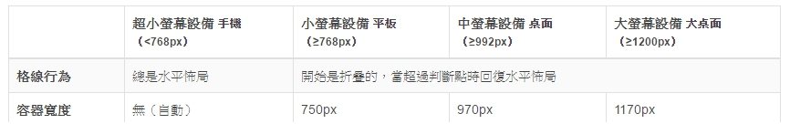
RWD版面設計
Bootstrap 預先設定了四種螢幕尺寸

Slide 15
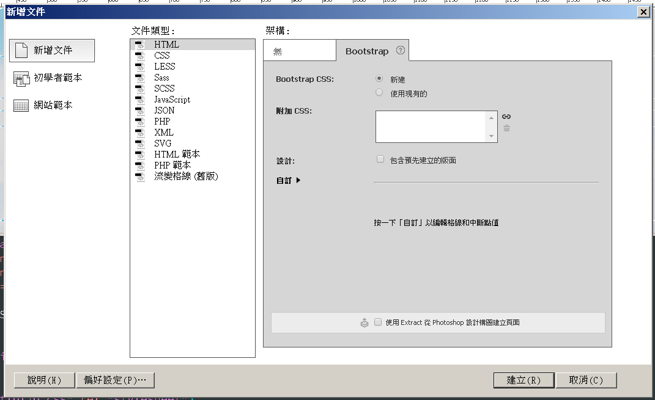
RWD版面設計
開始Dreamweaver cc 2019 bootstrap

Slide 16
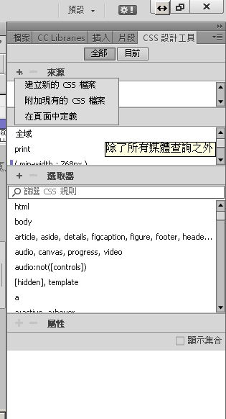
RWD版面設計
建立新的css的附加檔案。

Slide 17
Bootstrap版面容器
 | 超小屏幕 手機xs (<768px) | 小屏幕 平板sm (≥768px) | 中等屏幕 桌面顯示器md(≥992px) | 大屏幕 大桌面顯示器lg(≥1200px)
柵格系統行為 | 總是水平排列 | 開始是堆疊在一起的，當大於這些閾值時將變為水平排列C
.container 最大寬度 | None （自動） | 750px | 970px | 1170px
類前綴 | .col-xs- | .col-sm- | .col-md- | .col-lg-
列（column）數 | 12
最大列（column）寬 | 自動 | ~62px | ~81px | ~97px
槽（gutter）寬 | 30px （每列左右均有15px）
可嵌套 | 是
偏移（Offsets） | 是
列排序 | 是

Slide 18
Bootstrap版面容器
版面容器重要三個類別，.row、.container、.container-fluid，其中row必需要包在.container或.container-fluid內，才能進行排版。
.container：由device決定最大寬度尺寸大小
手機：<None （自動）
平版：>=750px
電腦：>=970px
電視或大型電腦螢幕：>=1170px
.container-fluid：固定為各deivce的100%大小

Slide 19
Bootstrap版面容器
例一：
分別建立container與container-fluid的div的版面區塊，內部包含row，並且設定大型螢幕的欄位col-lg-3及col-lg-9來觀察差異性。
File:test001.html&&test001.css

Slide 20
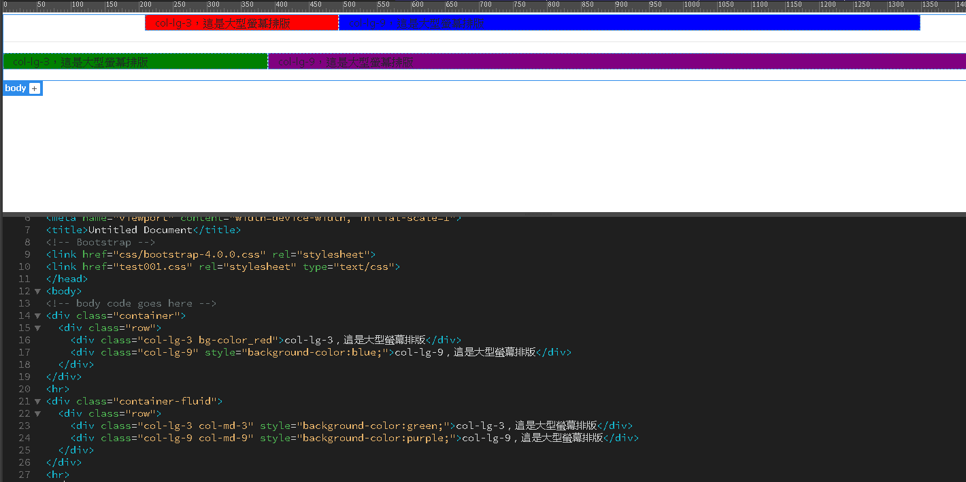
範例圖

Slide 21
Bootstrap版面容器
Bootstrap設定面版的欄位數為12，前置類別名稱：
手機：col-1~12(bootstrap 4.0更改)
平版：col-sm-1~12
電腦：col-md-1~12
電視：col-lg-1~12
超大型螢幕：col-xl-1~12col-1~12(bootstrap 4.0更改)

Slide 22
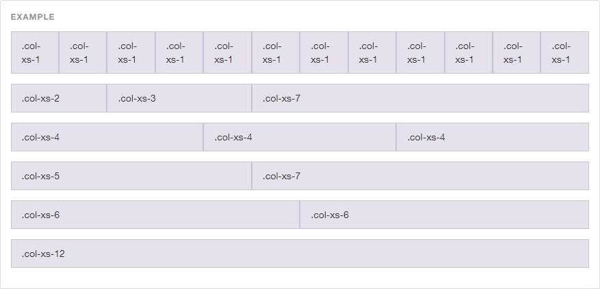
Bootstrap版面容器
Bootstrap版面配置方式：

Slide 23
Bootstrap版面容器
例二：建立一個bootstrap的固定大小容器，內包含三個列。
列一：電腦解析度，欄為4*4*4，內容：col-md-4這是電腦排版方式1-3
列二：手機解析度，欄為6*6*6，電腦解析度，欄為4*4*4，內容：.col-6 .col-md-4這是電腦、手機排版方式1-3
列三：手機解析度，欄為4*4*4*4，電腦解析度，欄為4*8*8*4，內容： col-4 col-md-4這是電腦、手機組合排版方式1-4
其中用水平線間格。
並各自設定背景顏色
File:test001.html&&test001.css

Slide 24
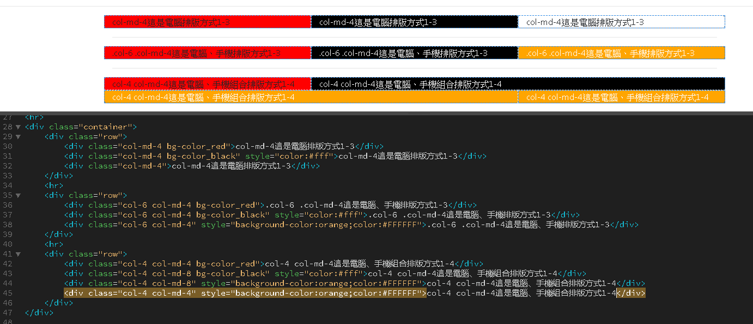
範例圖

Slide 25
練習二
例：建立三個bootstrap的固定大小*1與全版面*2容器。
固定大小容器內包含二個列
列一：平板解析度，欄為6*4*2，內容為這是平板6/4/2排版方式1~3，設定css：字型大小18pt，font-weight，bolder
列二：手機解析度，欄為3*3*3*3，電腦解析度，欄為3*4*3*2，內容為這是電腦、手機排版方式1~4，設定css：font-family， "微軟正黑體", Helvetica, Arial， font-color，自訂。
全版面容器1包含二個列
列一：手機解析度，欄為2*2*8，內容為這是手機全版排版方式1~3，設定css：background-color，自訂， font-color，自訂。
列二：電腦解析度，欄為7*5，電視解析度，欄為12，內容為這是電腦md、電視lg組合排版測試方式1~2，設定css： font-style:自訂，line-height: 5em; font-family，中文字，自訂， font-color，自訂。
全版面容器2包含二個列
自訂列上述皆沒有的解析度與欄位排版，內容為自訂(手機、平板、電腦、電視)組合排版測試方式，並且設定新的CSS規則。
其中用水平線間格。

Slide 26
Bootstrap版面容器 Offset為設定徧移位置
例三：建立三個徧移列
列一：電腦解析度欄位一col為2，內容為col2為正常位置，欄位二col為4，並徧移2位置，內容為col4為徧移2位置。
列二：手機解析度欄位一col為3欄，並徧移3位置，內容為col3為徧移3位置，欄位二col為3欄，並徧移1位置，內容為col3為徧移1位置。
列三：平板解析度欄位一col為6欄，並徧移4位置，內容為col6為徧移4位置，欄位二col為4欄，內容為col4正常位置。
File:test002.html&&test002.css

Slide 27
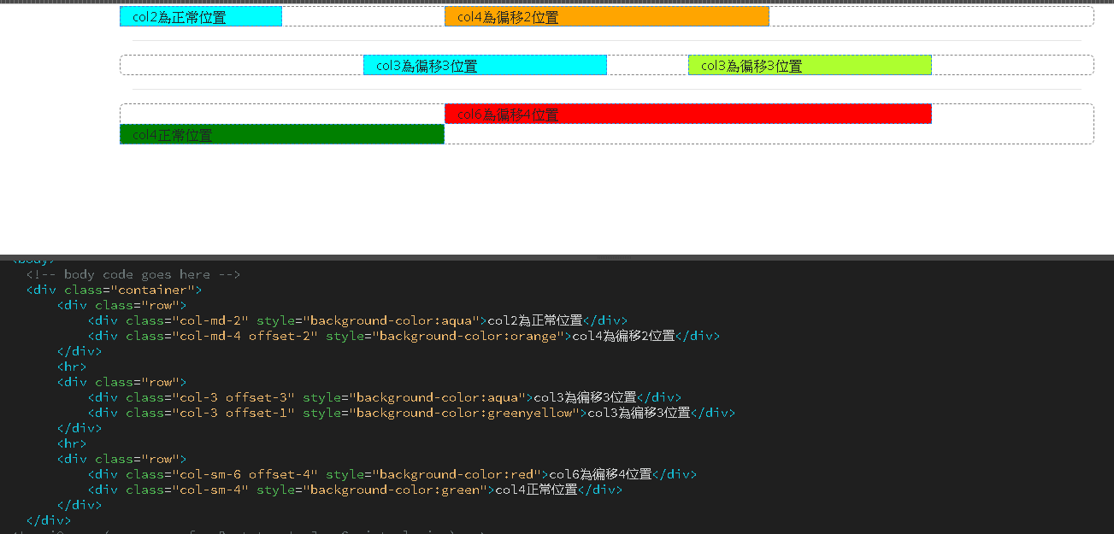
範例圖

Slide 28
練習三
練習Offset為設定徧移位置
例：建立二個徧移列
列一：電視解析度欄位一col為3，並徧移2位置，內容為col3為徧移2位置 ，欄位二col為1，並徧移2位置，內容為col1為徧移2位置，欄位三col為1，內容為col2為正常位置 。
列二：手機解析度欄位一col為5欄，並徧移1位置，內容為col5為徧移1位置，欄位二col為1欄，並徧移5位置，內容為col1為徧移5位置，欄位三col為6欄，並徧移4位置，內容為col6為徧移4位置。

Slide 29
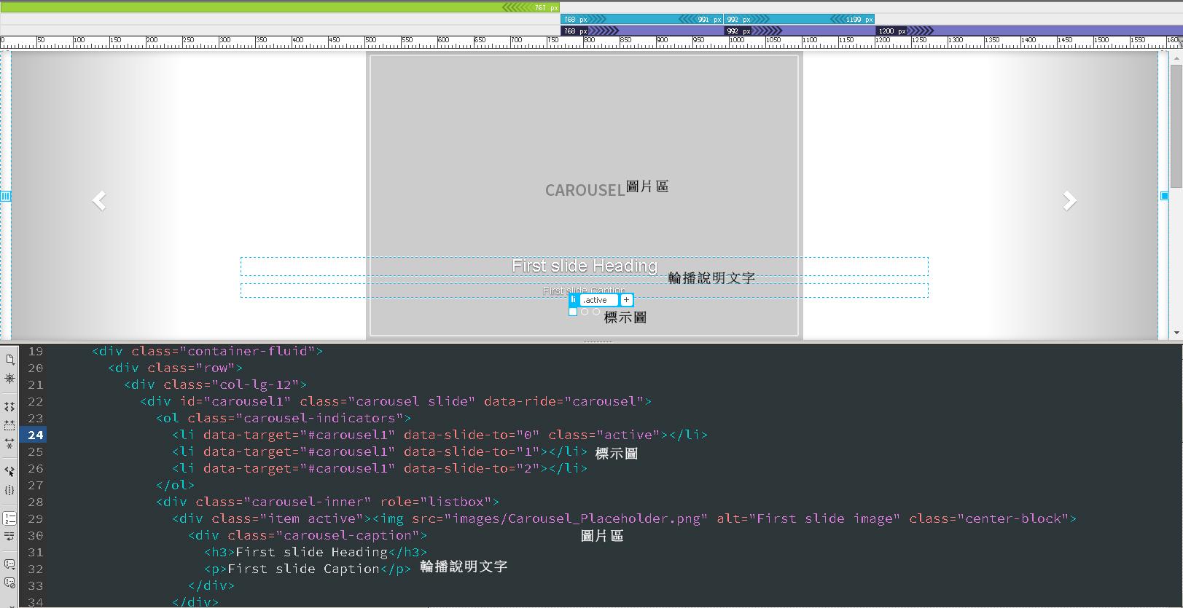
Bootstrap版面輪播介紹
Bootstrap版面輪播Carousel

Slide 30
Bootstrap版面輪播介紹
例建立Bootstrap版面輪播Carousel，來測試運用。
建立container-fluid內的row，並放置Carousel功能。
Carousel輪播圖片，使用1920-500-01.jpg、 1920-500-02.jpg、1920-500-03.jpg取代。
1920-500-01.jpg設定超連結，網址：http://www.yahoo.com.tw，並設定主標題h5：、內容為廣告輪播測試01，次標題為：廣告輪播子標題測試文字01，替代文字：廣告輪播測試01 。
1920-500-02.jpg：設定主標題h5：、內容為廣告輪播測試02，次標題為：廣告輪播子標題測試文字02，替代文字：廣告輪播圖02。
1920-500-03.jpg設定超連結，網址：http://www.pchome.com.tw，並取消主標題、次標題，替代文字：廣告輪播測試03 。
File:test003.html&&test003.css

Slide 31
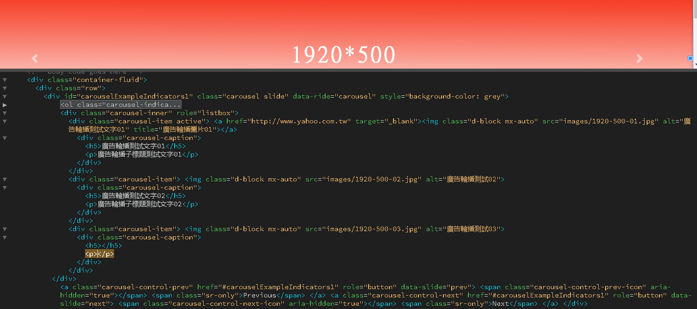

Slide 32
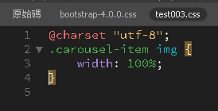
Css設定

Slide 33
練習四
練習建立Bootstrap空白版面，插入輪播Carousel，來測試運用，建立container-fluid內的row，並放置Carousel功能。
設定一個主題，製作Carousel輪播圖片，1920*1080.jpg*3
製作出的Carousel輪播圖片，用來取代使用原有圖片。
Carousel輪播圖片設定主標題、副標題、相關超連結，網址：圖片來源網址
File:test004.html&&test004.css

Slide 34
Bootstrap資訊縮圖介紹
Card資訊縮圖功能，可在版面中提供每列一到多個的資訊顯示縮圖的功能，預設為每列三個資訊縮圖功能。
包含圖片，主標題、次標題、按鈕，利用框線形成一個群組。

Slide 35
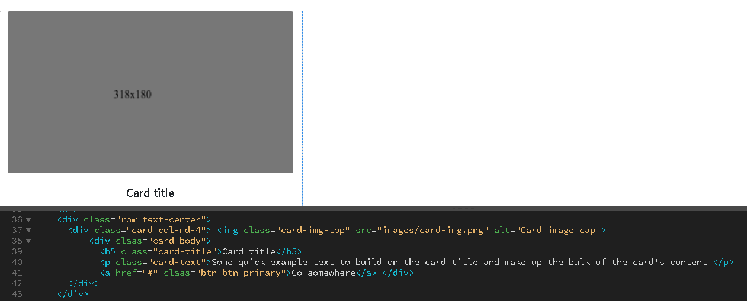
圖片

Slide 36
Bootstrap資訊縮圖介紹
例Bootstrap資訊縮圖cards功能，建立一列三個資訊縮圖的測試網頁。
第一：圖檔400x200.jpg，主標題：資訊縮圖測試文字01，次標題：次標題測試文字01，內容文字說明，按鈕第一個啟動，內容：更多資訊。
第二：圖檔400x200.jpg，主標題：資訊縮圖測試文字02，次標題：次標題測試文字02，內容文字說明，按鈕內容：放購物車。
第三：圖檔400x200.jpg，主標題：資訊縮圖測試文字03，次標題：次標題測試文字03，內容文字說明，按鈕第一二個啟動，內容：更多資訊與放購物車。
File:test005.html&&test005.css

Slide 37
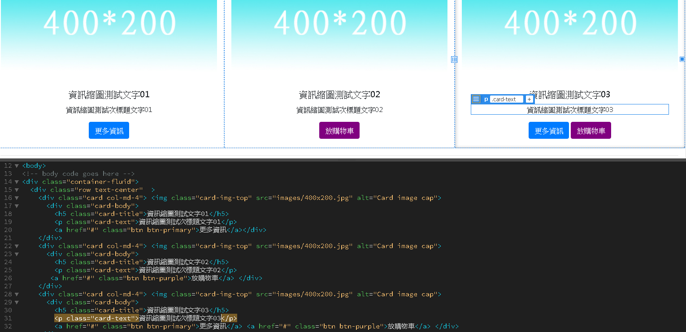

Slide 38
設定自訂按鈕風格
.btn-purple {
color: #fff;
background-color: purple;
border-color: purple;
}
.btn-purple:hover {
color: #fff;
background-color: #DA51F8;
border-color: #B42EC1;
}
.btn-purple:focus, .btn-purple.focus {
box-shadow: 0 0 0 0.2rem rgba(208, 88, 242, 0.5);
}
.btn-purple.disabled, .btn-purple:disabled {
color: #fff;
background-color: purple;
border-color: purple;
}
.btn-purple:not(:disabled):not(.disabled):active, .btn-purple:not(:disabled):not(.disabled).active,
.show > .btn-purple.dropdown-toggle {
color: #fff;
background-color: #B42EC1;
border-color: #6C088C;
}
.btn-purple:not(:disabled):not(.disabled):active:focus, .btn-purple:not(:disabled):not(.disabled).active:focus,
.show > .btn-purple.dropdown-toggle:focus {
box-shadow: 0 0 0 0.2rem rgba(208, 88, 242, 0.5);
}

Slide 39
練習五
新增自訂顏色的按鈕

Slide 40
實例建構
建立bootstrap網頁，版面一
File:test006.html&&test006.css

Slide 41
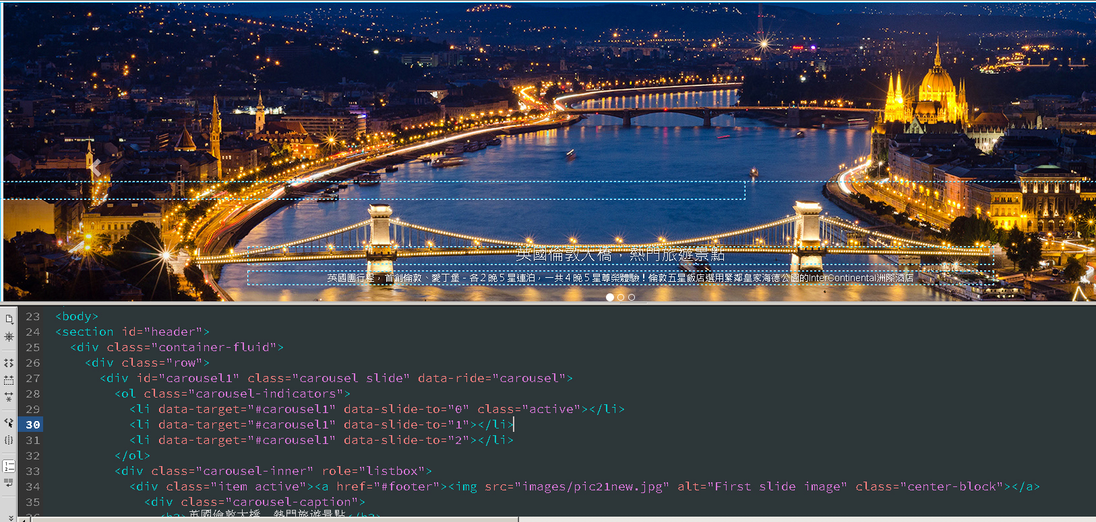
輪播Carousel實作應用

Slide 42
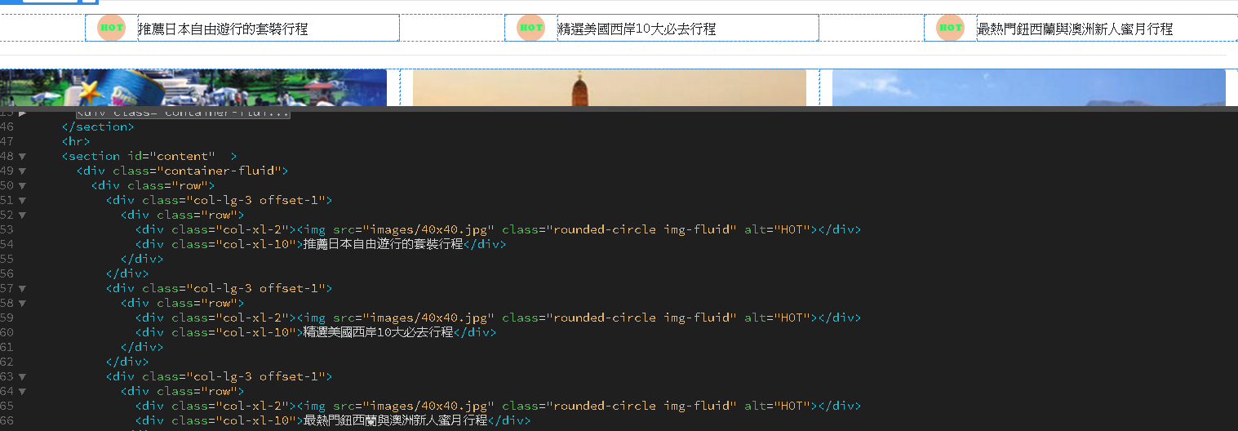
offset實作應用

Slide 43
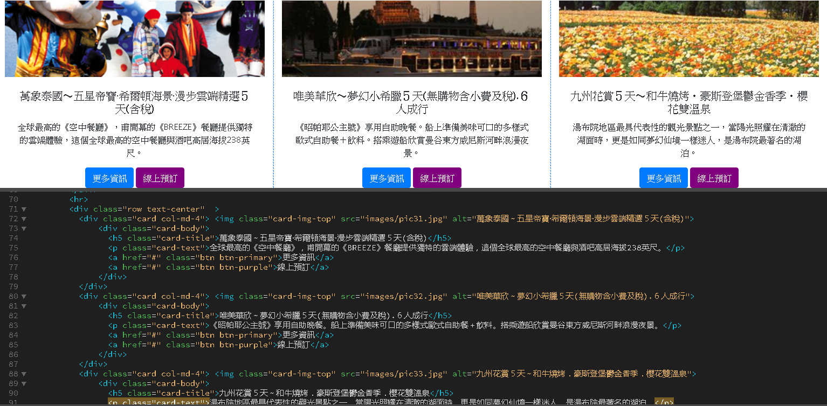
card實作應用

Slide 44
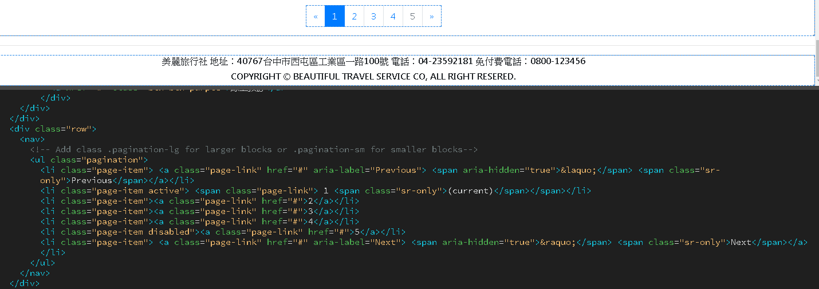
Pagination實作應用

Slide 45
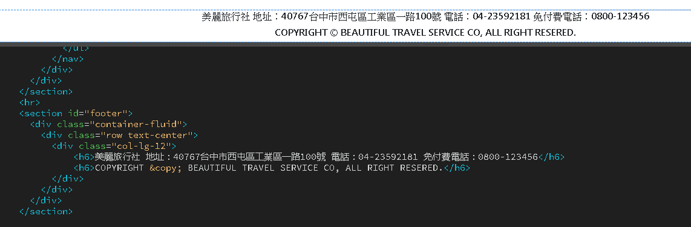
Footer實作應用

Slide 46
練習六
在網路上自行尋找一個主題，利用所教的功能，自行建立一個不同主題的網頁。

Slide 47
實例建構
建立bootstrap網頁，版面二，載入影片的導覽頁
自行提供影片播放
從Youtube使用Ifame嵌入播放
優點：
將動態影片播放，可做為Bootstrap網站首頁背景，可做為很好的意念與形象宣傳，呈現客戶的商業產品的特色。

Slide 48
建立一個空白的bootstrap頁面
另存：index.php並建立website01.css
建立<title>林肯運動鞋專賣店
連結所有相關的css與javascript檔
Css
animate.css
morphext.css
javascript
wow.js
morphext.js
text_ctrl.js
File:index.php&&website01.css

Slide 49
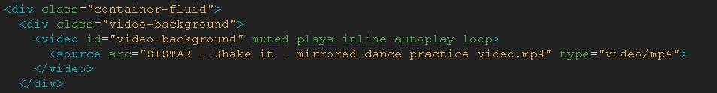
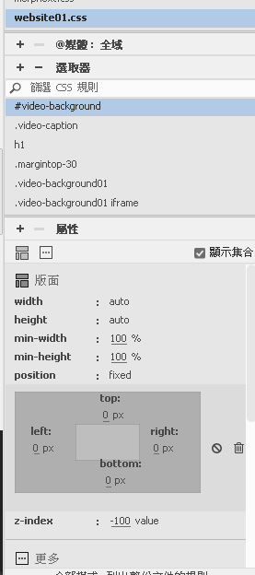
建立video-background play of DIV
建立css #video-background

Slide 50
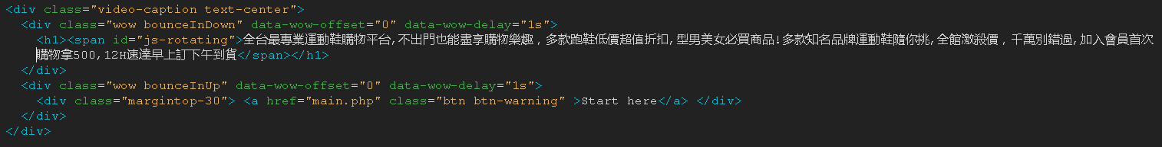
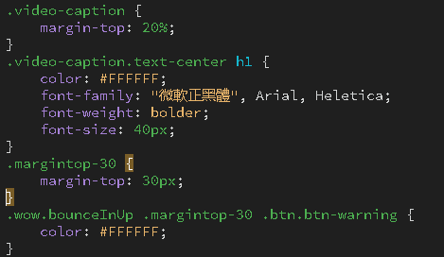
建立文字特效DIV
建立CSS

Slide 51
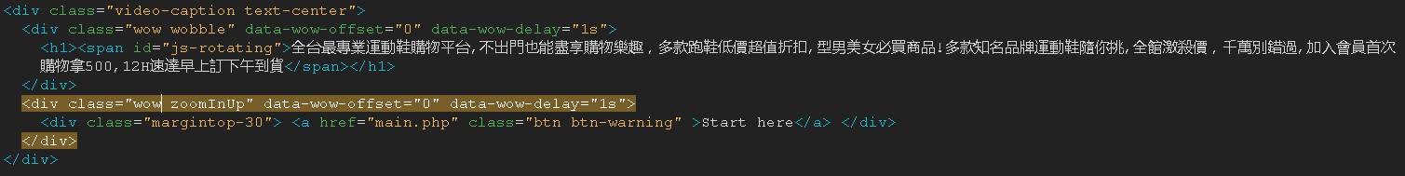
調整文字與按鈕特效
測試網址：
https://daneden.github.io/animate.css/
選定特效功能，並設定特效指令

Slide 52
建立Youtube影片播放
另存為新頁面
貼上iframe內容：
<iframe src="https://www.youtube.com/embed/LjUXm0Zy_dk?controls=0&showinfo=0&rel=0&autoplay=1&loop=1&mute=1&playlist=Ib_PBgn8hB0" frameborder="0" allowfullscreen></iframe>
File:index01.php&&website01.css

Slide 53
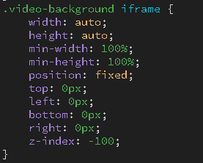
建立Youtube影片播放
設定新的css

Slide 54
練習六
自行設定一個主題，製作出動態影片播放頁面，一個為內存影片播放，二為Youtube影片播放，可同主題或不同主題。
自行設定說明標題出現的方式。
自行設定按鈕區塊出現的方式。

Slide 55
實例建構
File:main.php&&website01.css
建立bootstrap網頁，版面三

Slide 56
Jumbotron實作應用

Slide 57
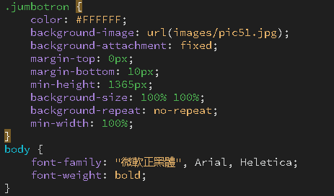
css

Slide 58
實例建構
建立bootstrap網頁，版面三-1
File:main01.php&&website01.css

Slide 59
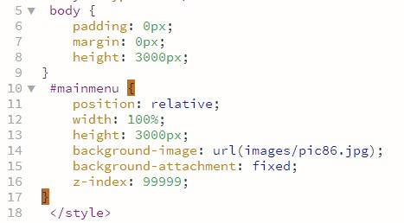
版面三-1，css設定

Slide 60
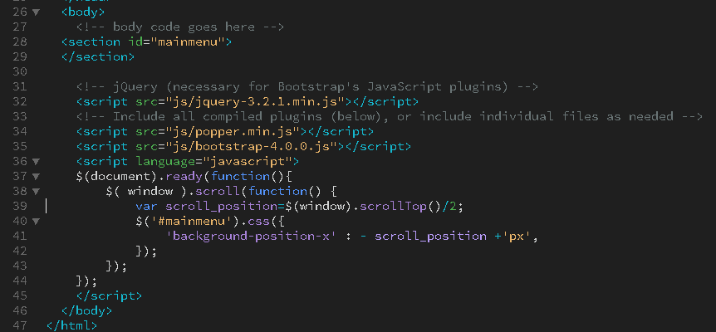
版面三-1，jquery程式
<script language="javascript">
$(document).ready(function(){
$( window ).scroll(function() {
var scroll_position=$(window).scrollTop()/2;
$('#mainmenu').css({
'background-position-x' : - scroll_position +'px',
});
});
});
</script>

Slide 61
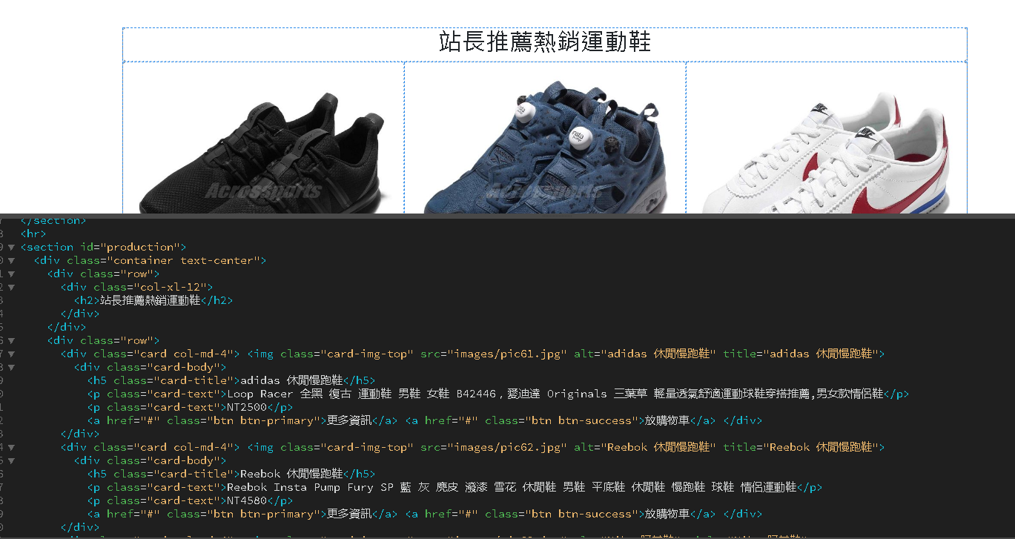
Card實作應用

Slide 62
css
#production：
padding-top: 40px;

Slide 63
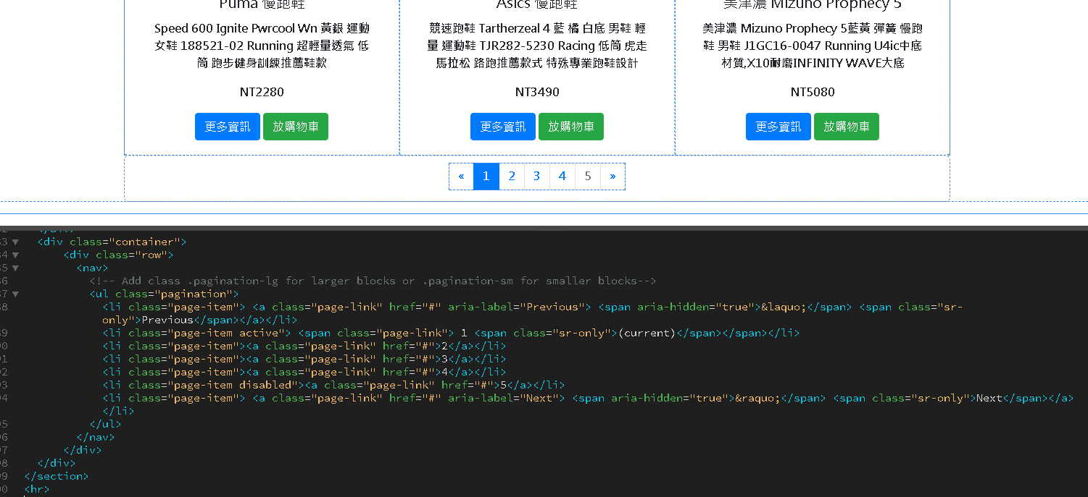
pagination

Slide 64
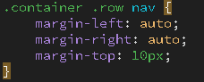
Pagination css設定

Slide 65
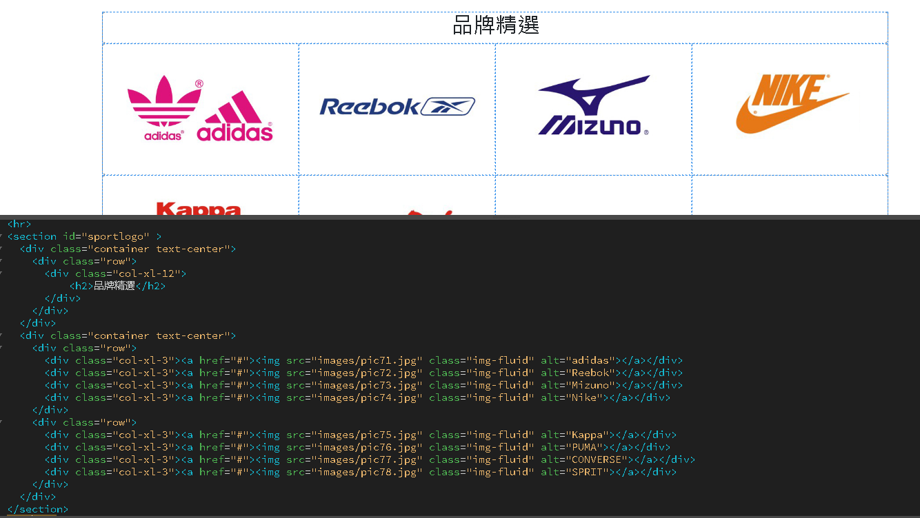
Col-xl-3品牌精選

Slide 66
css
#sportlogo ：
padding-top: 40px;

Slide 67
Font Awesome 字型圖示
於<head>內加入
<link rel="stylesheet" href="https://use.fontawesome.com/releases/v5.8.1/css/all.css" integrity="sha384-50oBUHEmvpQ+1lW4y57PTFmhCaXp0ML5d60M1M7uH2+nqUivzIebhndOJK28anvf" crossorigin="anonymous">
Font Awesome 字型圖示查詢網址：
http://fontawesome.io/icons/

Slide 68
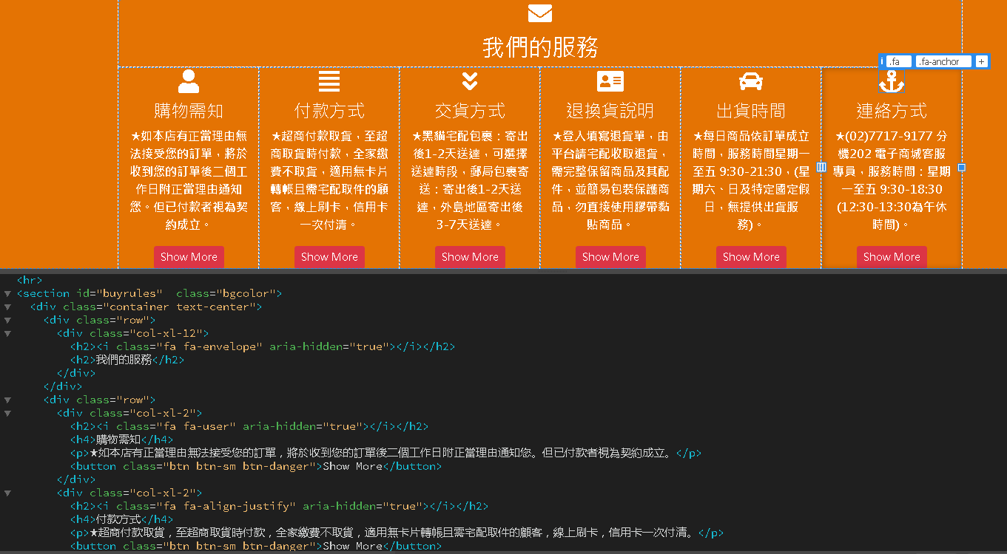
Font Awesome

Slide 69
css
.bgcolor ：
color: #FFFFFF;
background-color: #E47303;
#buyrules ：
padding-top: 40px;
padding-bottom: 50px;

Slide 70

Font Awesome 字型圖示
網頁中加入ICON的圖示：
可增加網站的美觀
可讓使用者好辨識該按鈕的內容

Slide 71
Font Awesome 字型圖示
Font Awesome 將圖示ICON都製作成文字的字型 (Fonts)，然後再透過CSS的技術去呼叫圖示ICON出來
優點：
向量圖示放大、縮小不會失真
呼叫使用相當簡單，可變化多種模式
一個字型卻擁有超過400個圖示ICON
免費使用，不必擔心版權問題
File:test008.html

Slide 72
Font Awesome 字型圖示
在<body>直接引用
<p><i class="far fa-hand-point-right fa-lg"></i>far fa-hand-point-right fa-lg</p>
far fa-hand-point-right ：選擇圖示
選擇大小
fa-lg：放大 33%
fa-2x~5X：放大為兩倍到5x
大小即會受所設定字型h1參數所影響

Slide 73
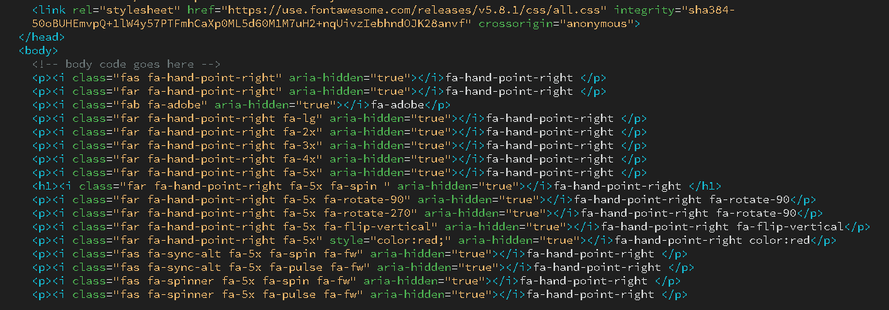

Slide 74
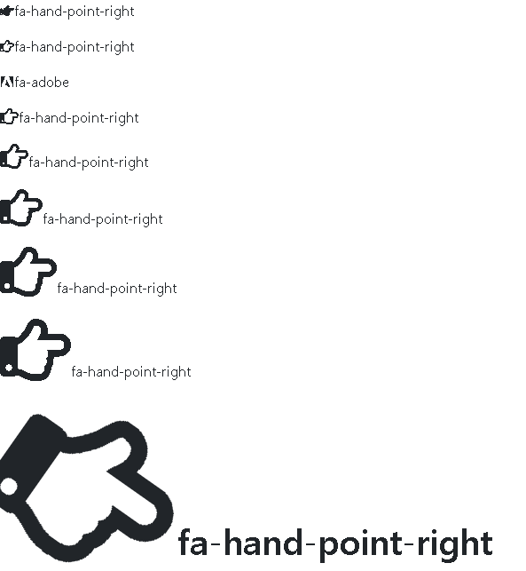

Slide 75
Font Awesome 字型圖示
圖示旋轉：
<p><i class="far fa-hand-point-right fa-5x fa-rotate-90"></i>fa-hand-point-right fa-5x fa-rotate-90</p>
圖示水平翻轉：
<p><i class="far fa-hand-point-right fa-5x fa-flip-horizontal"></i>fa-hand-point-right fa-5x fa-flip-horizontal</p>
圖示垂直翻轉：
<p><i class="far fa-hand-point-right fa-5x fa-flip-vertical"></i>fa-hand-point-right fa-5x fa-flip-vertical</p>

Slide 76
Font Awesome 字型圖示
顏色設定：
<p><i class="far fa-hand-point-right fa-5x" style="color:red"></i>fa-hand-point-right fa-5x</p>
動態旋轉設定：
<p><i class="fas fa-spinner fa-spin fa-5x fa-fw"></i>Londing....</p>
<p><i class="fas fa-sync-alt fa-pulse fa-5x fa-fw"></i>Londing....</p>
.fa-spin:以線性的方式旋轉
.fa-pulse:以階段方式旋轉

Slide 77
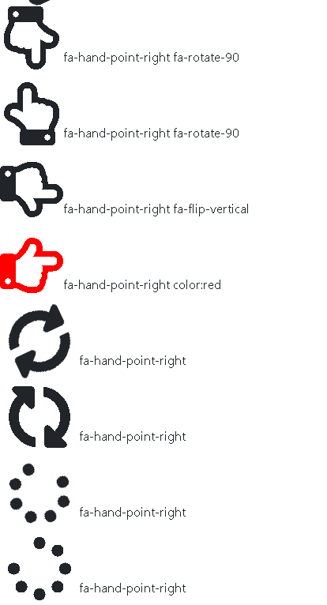

Slide 78
練習
選出自己喜歡Font Awesome 字型圖示，每項要求2個圖示。
由小到大排列1X~5X，同時設定一個h1。
設定旋轉，90、180、270、horizontal、vertical
設定不同顏色，與動態旋轉設定。

Slide 79
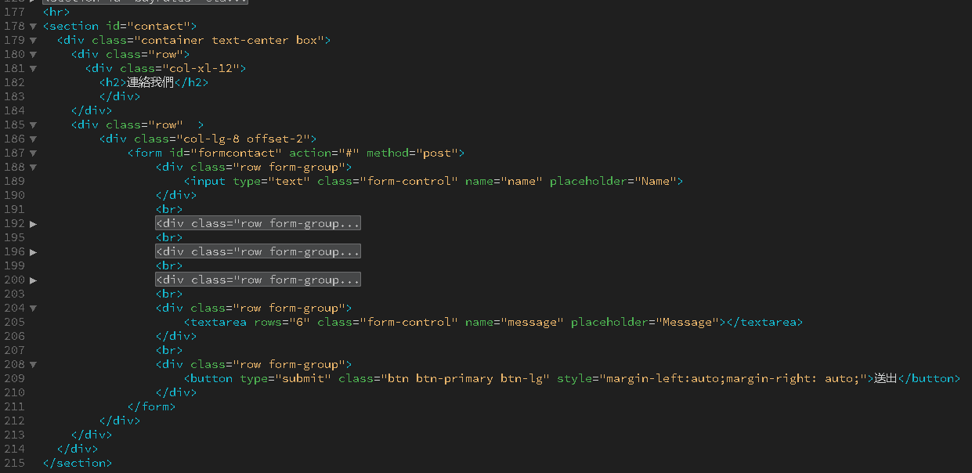
Form表單實作應用(連絡我們)

Slide 80
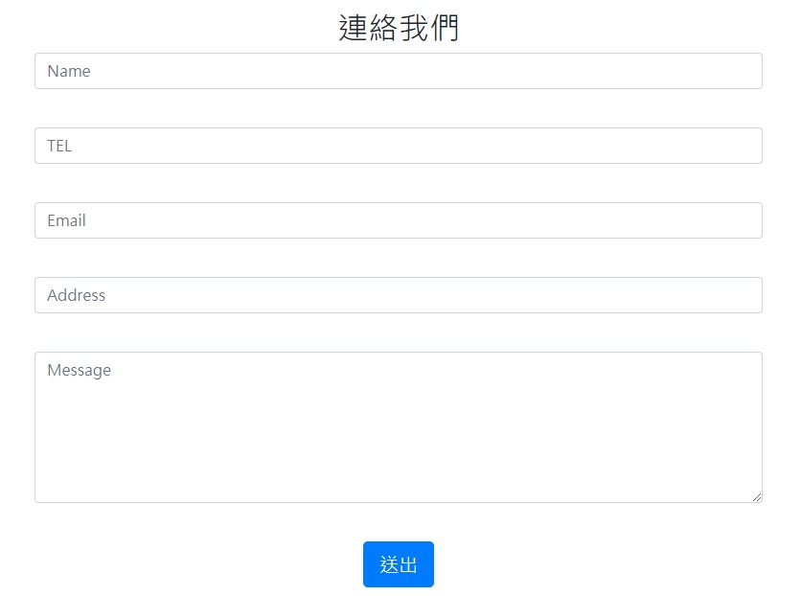
完成相關欄位

Slide 81
CSS
.box ：
border-radius: 6px;
background-color: #E5E5E5;

Slide 82
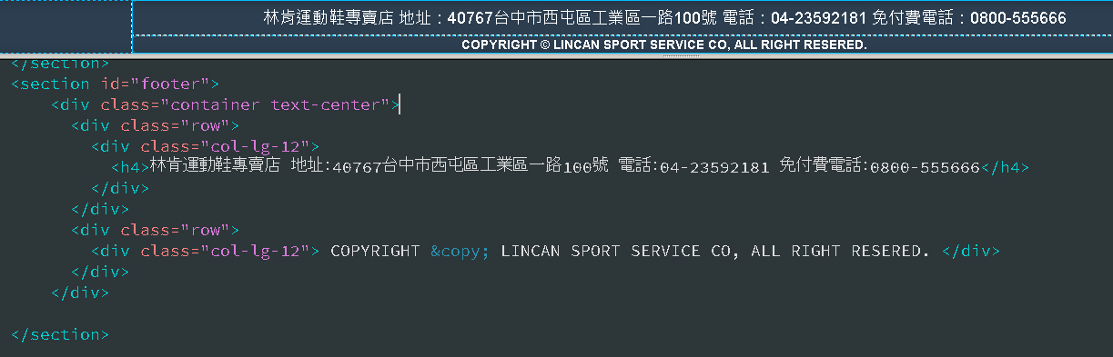
Footer實作應用

Slide 83
css
#footer：
background-color: #2C3E50;
color: #FFFFFF;

Slide 84
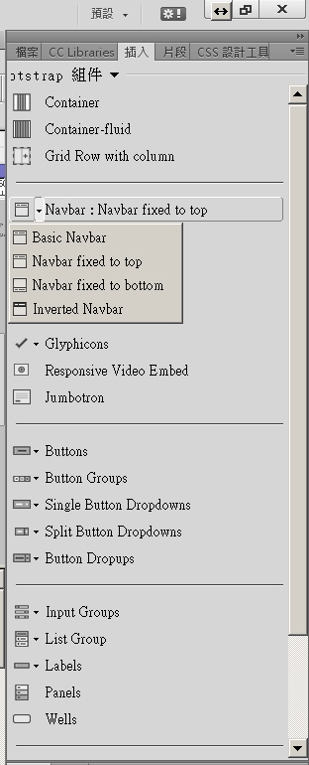
Bootstrap Navbar
在<body>插入Navbar fixed to top
Basic Nabar ()
Navbar fixed to top
Navbar fixed to bottom
Inverted Navbar(反向)

Slide 85
例：建立一個在固定上層的導覽列，左邊的文字以fas fa-home取代，圖示大小與顏色需設定為style="color:#FF000F;font-size:50px"。
其他功能項目仿製中分署的功能表五個主功能與子功能的項目，每個子功能都需加入<div class="dropdown-divider"></div>分割。
其中保留搜尋列。

Slide 86
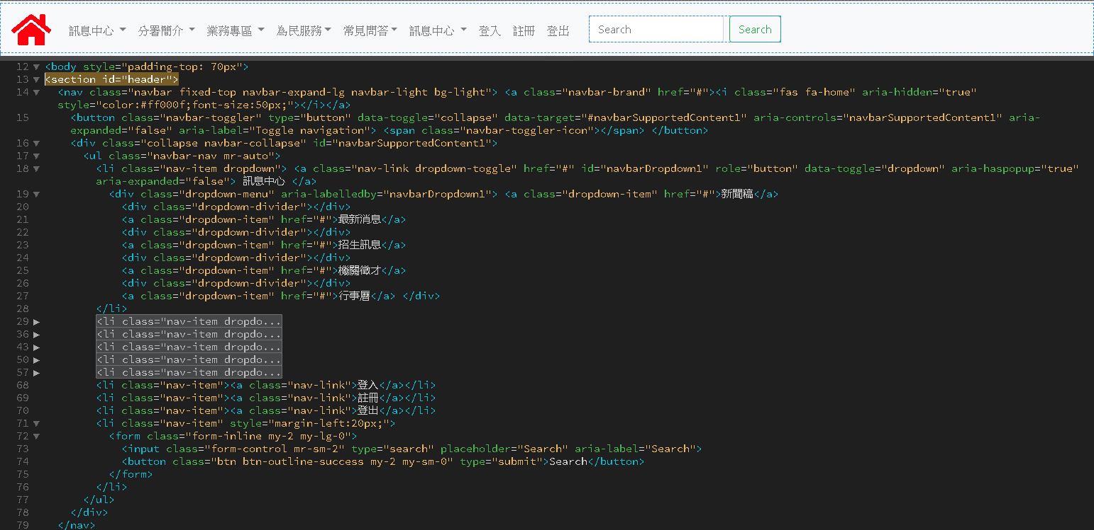

Slide 87
Navbar對齊與背景顏色
調整： <ul class="navbar-nav mr-auto">
mr-auto：靠左
ml-auto：靠右
mx-auto：置中
<nav class=“navbar fixed-top navbar-expand-lg navbar-light bg-light”> 預設顏色
navbar-dark：深色背景
navbar-light：淺色背景
例如
navbar-dark bg-primary
navbar-light bg-warning

Slide 88
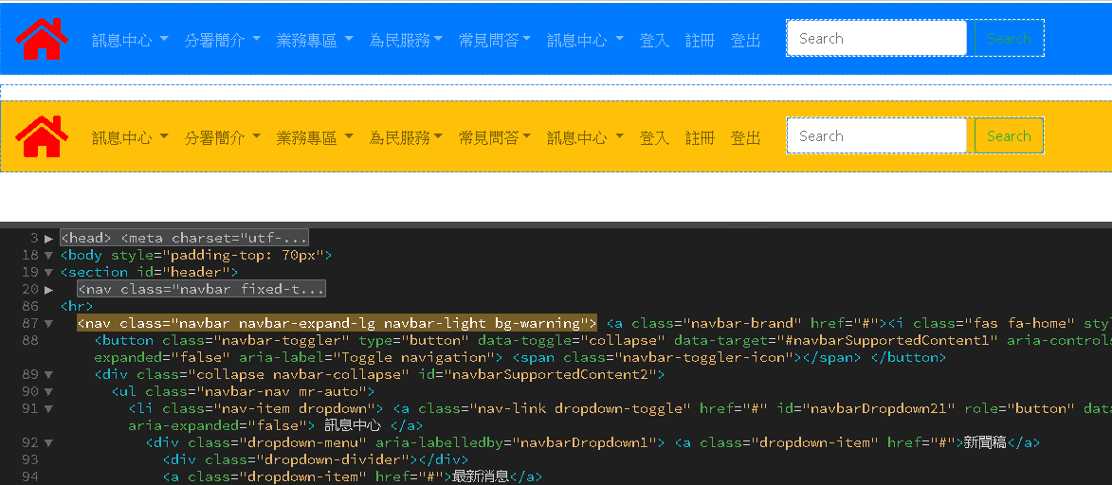

Slide 89
設定次功能表
<li class="nav-item dropdown">
<a href="#" id="menu" data-toggle="dropdown" class="nav-link dropdown-toggle">測試中心</a>
<ul class="dropdown-menu">
<li class="dropdown-item dropdown-submenu">
<a href="#" data-toggle="dropdown" class="dropdown-toggle">Submenu-1</a>
<ul class="dropdown-menu">
<li class="dropdown-item"><a href="#">Item-1</a></li>
<li class="dropdown-item"><a href="#">Item-2</a></li>
<li class="dropdown-item"><a href="#">Item-3</a></li>
</ul>
</li>
<li class="dropdown-item dropdown-submenu">
<a href="#" data-toggle="dropdown" class="dropdown-toggle">Submenu-2</a>
<ul class="dropdown-menu">
<li class="dropdown-item"><a href="#">Item-1</a></li>
<li class="dropdown-item"><a href="#">Item-2</a></li>
<li class="dropdown-item"><a href="#">Item-3</a></li>
</ul>
</li>
</ul>
</li>

Slide 90
設定次功能表css
.dropdown-submenu {
position: relative;
}
.dropdown-submenu .dropdown-menu {
top: 0;
left: 100%;
margin-top: -1px;
}

Slide 91
設定次功能表javascript
$('.dropdown-submenu > a').on("click", function(e) {
var submenu = $(this);
$('.dropdown-submenu .dropdown-menu').removeClass('show');
submenu.next('.dropdown-menu').addClass('show');
e.stopPropagation();
});
$('.dropdown').on("hidden.bs.dropdown", function() {
// hide any open menus when parent closes
$('.dropdown-menu.show').removeClass('show');
});

Slide 92
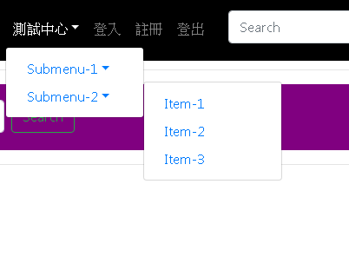

Slide 93
例：為林肯運動鞋專賣設計一個導覽列，將Brand換成一個LOGO圖檔，
調整Navbar功能內容，文字內容來建立主功能與子功能，每子功能皆需要分割。
功能項目需置中放置，需包含搜尋列。
將Navbar調整後放入林肯運動鞋專賣網頁中。

Slide 94
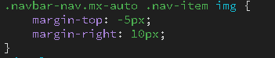
設定置中參數

Slide 95
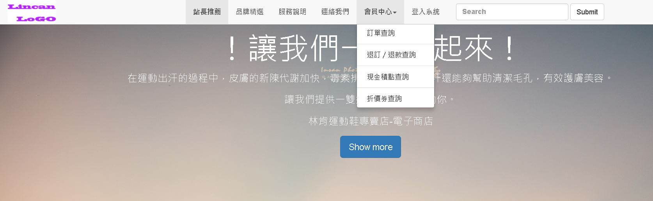

Slide 96
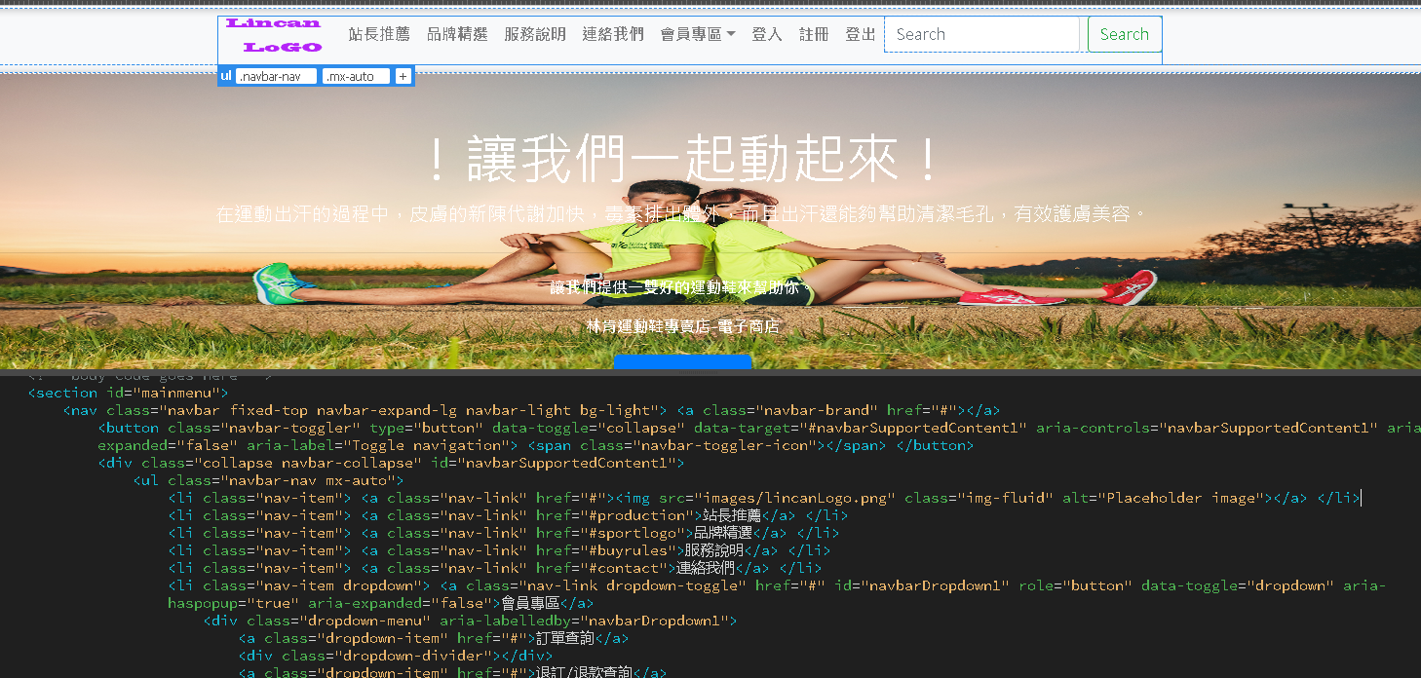

Slide 97
練習七
例：為美麗旅行社設計一個導覽列，將Brand換成一個LOGO圖檔，需自行編修圖檔。
調整Navbar功能內容，自訂旅行社主功能與子功能，每子功能皆需要分割，功能項目需要包含五個主功能，其中需要有二個子功能。
功能項目需置位址(自訂)。
將Navbar調整後放入美麗旅行社設計網頁中。

Slide 98
將新版面分割成單元子檔
將共同使用部分，分成各個子檔：
預計分成
Head內容取出，headfile.php
navbar內容取出，navbar.php
javascript內容取出，jsfile.php
footer內容取出，footer.php
移除content內容，成為正式版面母檔

Slide 99
使用php指令
include 和 include_once
引入檔案，後者可避免重複引入，若引不到檔案會出現錯誤息，但程式不會停止。
require 和 require_once
引入檔案，後者可避免重複引入，若引不到檔案會出現錯誤息，程式會停止執行。

Slide 100
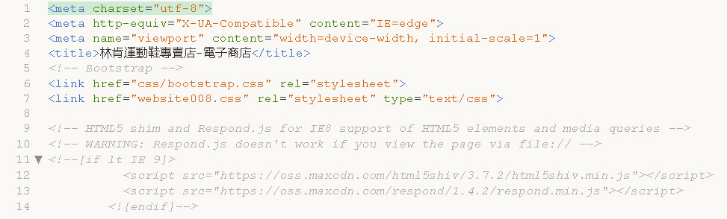
Headfile.php

Slide 101
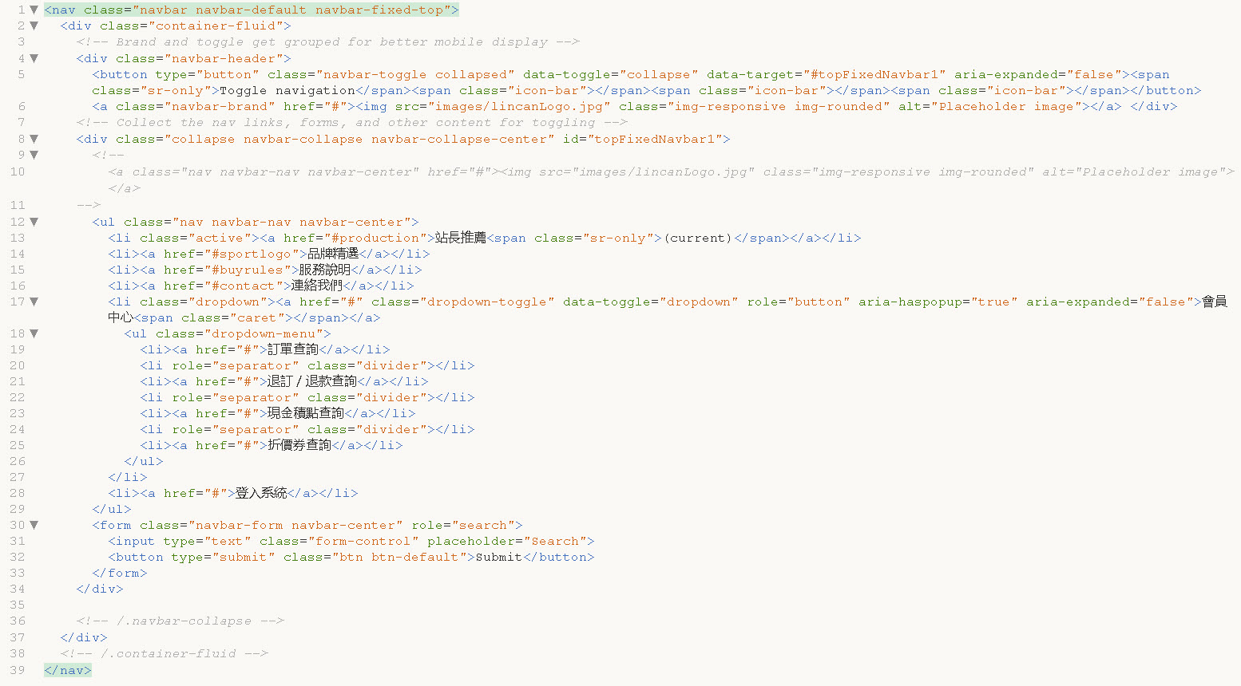
Navbar.php

Slide 102
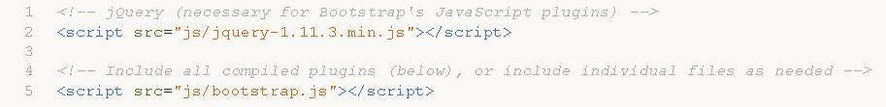
jsfile.php

Slide 103

Footer.php

Slide 104
分割並組合個模組檔案
原main.php->轉存mainOLD.php
原main.php->內容用require_one組合成新的main.php檔案
新的main.php轉存成templates.php，並刪除content內容，成為母版檔。

Slide 105

移除content內容，成為正式版面母檔

Slide 106
整合練習
在網路上自行尋找一個主題，利用所教的功能，自行建立一個不同主題的網頁，依所教的方式，設計出一個全新的版面。
主題：自訂
版面：自訂
導覽列功能：自訂
產品內容：自訂
並且製作成為正式版面母檔

Slide 107

建立會員註冊頁面

Slide 108

匯入資料庫表格
建立資料庫：lincandb
匯入資料表：lincandb.sql

Slide 109

建立會員資料表：member

Slide 110

各輸入欄位建立

Slide 111

各輸入欄位建立

Slide 112

建立日期選擇javascript

Slide 113

測試日期選擇javascript

Slide 114
建立Connection\dbset.php
<?php
//新版sql連線指令
$host = "localhost";
$user = "sales";
$password = "123456";
$database = "lincandb";
$link = mysqli_connect($host, $user, $password,$database);
if($link<>false){
mysqli_query($link,"SET CHARACTER SET UTF8");
}
?>

Slide 115

建立郵遞區號php

Slide 116


Slide 117
$('#myCity').change(function(){ var CNo= $('#myCity').val(); $.ajax( { url: 'Town_ajax.php', type: 'post', dataType: 'json', data: {CNo:CNo}, success: function ( da ) { if ( da.c == true ) { $('#myTown').html(da.m); $('#myZip').val("");//避免重新選擇縣市後郵遞區號還存在，所以在重新選擇縣市後郵遞區號欄位清空 } else {alert( "Database reponse error：" + da.m );} }, error: function (da) { alert( "ajax request error" ); } } ); });
$('#myTown').change(function(){ var TNo= $('#myTown').val(); $.ajax( { url: 'Zip_ajax01.php', type: 'get', dataType: 'json', data: {TNo:TNo}, success: function ( data ) { if ( data.c == true ) { $('#myZip').val(data.Post); $('#zipcode').html(data.Post+data.Cityname+data.Name); } else {alert( "Database reponse error：" + da.m );} }, error: function (data) {alert( "ajax request error" );} } ); });

Slide 118
建立'Town_ajax.php'
<?php header('Access-Control-Allow-Origin:*'); header('Content-Type: application/json;charset=utf-8'); //return json string include_once("Connection/dbset.php"); $Town = "select * from Town where CNo='" . $_POST["CNo"] . "'"; $Town_rs = mysqli_query($link,$Town); $Town_num = mysqli_num_rows($Town_rs); $htmlstring="<option value=''>選擇鄉鎮</option>"; if ($Town_num > 0) { while ($Town_rows = mysqli_fetch_array($Town_rs)) { $htmlstring=$htmlstring."<option value='" . $Town_rows["AutoNo"] . "'>" . $Town_rows["Name"] . "</option>"; } $retcode = array("c" => "1", "m" => $htmlstring); }else { $retcode = array("c" => "0", "m" => '找不到相關資料'); } echo json_encode($retcode, JSON_UNESCAPED_UNICODE); return;
?>

Slide 119
建立'Zip_ajax01.php'
<?php header('Access-Control-Allow-Origin:*'); header('Content-Type: application/json;charset=utf-8'); //return json string include_once("Connection/dbset.php"); $Zip = "SELECT `town`.`Name`,`town`.`Post`,`city`.`Name` as Cityname FROM `town`,`city` where `town`.`CNo`=`city`.`AutoNo` and `town`.`AutoNo`='" . $_GET["TNo"] . "'"; $Zip_rs = mysqli_query($link,$Zip); $Zip_num = mysqli_num_rows($Zip_rs); if ($Zip_num > 0) {//區域(鄉鎮)編號帶入後如果有資料存在顯示底下郵遞區號內容後回傳 $Town_rows = mysqli_fetch_array($Zip_rs); $retcode = array("c" => "1", "Post" =>$Town_rows['Post'],"Name"=>$Town_rows['Name'],"Cityname"=>$Town_rows['Cityname']); } else { $retcode = array("c" => "0", "m" => '找不到相關資料'); } echo json_encode($retcode, JSON_UNESCAPED_UNICODE); return; ?>

Slide 120

測試郵遞區號帶入

Slide 121


帶入認證碼javascript

Slide 122
getcaptcha_img(影象寬,影象高,亂數字碼長度，"影像背景顏色16進位","文字顏色16進位",雜訊顏色16進位," wfield ","new");
//wfield=要寫入的欄位id
//selmod=選擇模式(new：第一次產生，renew：更新認証碼)

Slide 123

測試帶入認證碼javascript

Slide 124

建立表單檢查javascript

Slide 125
$('#reg' ).validate( { rules: { email: { required: true, email:true, remote: 'checkemail.php' }, pw1: { required: true, maxlength:20, minlength:4, }, pw2: { required: true, equalTo: '#pw1' }, cname: { required: true }, tssn: { required: true, tssn:true }, birthday: { required: true, }, mobile: { required: true, checkphone: true, }, recaptcha: { required: true, equalTo: '#captcha', captcha: true } }, messages: { email:{ required:'email信箱不得為空白', email:'email信箱格式有誤', remote:'email信箱已經註冊' }, pw1: { required: '密碼不得為空白', maxlength: '密碼最大長度為20位(4-20位英文字母與數字的組合)', minlength: '密碼最小長度為4位(4-20位英文字母與數字的組合)' }, pw2: { required: '確認密碼不得為空白', equalTo: '兩次輸入的密碼必須一致！' }, cname: { required: '使用者名稱不得為空白', }, tssn: { required: '身份證ID不得為空白', tssn: '身份證ID格式有誤' }, birthday: { required: '生日不得為空白' }, mobile: { required: '手機號碼不得為空白', checkphone: '手機號碼格式有誤' }, recaptcha: { required: '驗證碼不得為空！', equalTo: '驗證碼需相同！' } }, // errorPlacement: function ( error, element ) {} } );

Slide 126
建立checkemail.php
<?php include_once "Connection/dbset.php"; if(isset($_GET['email'])) { $email = $_GET['email']; $query = "SELECT emailid FROM `member` WHERE `email` = '". $email."'"; $result = mysqli_query($link,$query) ; $row = mysqli_num_rows($result); if($row==0){ echo 'true'; return; } } echo 'false'; return ; ?>

Slide 127
加入檢查自訂規則
//自訂格式驗證 jQuery.validator.addMethod("tssn", function(value, element, param) { var tssn = /^[a-zA-Z]{1}[1-2]{1}[0-9]{8}$/; return this.optional(element) || (tssn.test(value)); }, "身份證格式有誤！"); jQuery.validator.addMethod("checkphone", function(value, element, param) { var checkphone = /^[0-9]{10}$/; return this.optional(element) || (checkphone.test(value)); }, "電話格式有誤！"); jQuery.validator.addMethod("captcha", function(value, element, param) { // var captcha = /^[0-9a-z_A-Z]{4}$/; var captcha = /^[0-9a-z_A-Z]{4}$/; return this.optional(element) || (captcha.test(value)); }, "驗證碼格式有誤！");

Slide 128
建立css規則
span.error-tips,span.error-tips::before {
font-family: "Font Awesome 5 Free";
color:red;
content: "\f06a";
}
span.valid-tips,span.valid-tips::before {
font-family: "Font Awesome 5 Free";
color:greenyellow;
content: "\f164";
}

Slide 129

測試表單檢查javascript

Slide 130

帶入表單上傳javascript

Slide 131


Slide 132

建立表單上傳javascript

Slide 133
function ajaxFileUpload(){ var fileName = $('#fileToUpload').val(); var idxDot = fileName.lastIndexOf(".") + 1; var extFile = fileName.substr(idxDot, fileName.length).toLowerCase(); if (extFile=="jpg" || extFile=="jpeg" || extFile=="png"|| extFile=="gif"){ $.ajaxFileUpload({ url:'doajaxfileupload01.php', secureuri:false, fileElementId:'fileToUpload', dataType: 'json', success: function (data){ if(data.success=='true'){ alert(data.msg); $('#uploadname').val(data.filename[0]); $('#showimg').attr({'src':'uploads/'+data.filename[0],'style':'display:block;'}); } else { alert(data.error); } }, error: function (data, status, e){ alert(e); } }) }else{ alert("目前只支援jpg,jpeg,png,gif檔案格式上傳！"); } return false; }

Slide 134
建立doajaxfileupload01.php
<?php $output_dir = "uploads/"; if(isset($_FILES["fileToUpload"])) { $error =$_FILES["fileToUpload"]["error"]; if(!is_array($_FILES["fileToUpload"]["name"])) { //single file $extName= pathinfo($_FILES["fileToUpload"]["name"], PATHINFO_EXTENSION); $fileNameNew=strtotime("now").".".$extName; move_uploaded_file($_FILES["fileToUpload"]["tmp_name"],$output_dir.$fileNameNew); $filenames[]= $fileNameNew; } else { //Multiple files, file[] $fileCount = count($_FILES["fileToUpload"]["name"]); for($i=0; $i < $fileCount; $i++) { $extName = pathinfo($_FILES["fileToUpload"]["name"][$i],PATHINFO_EXTENSION); $fileNameNew=strtotime("now").".".$extName; move_uploaded_file($_FILES["fileToUpload"]["tmp_name"][$i],$output_dir.$fileNameNew); $filenames[]+= $fileNameNew; } } $retcode = array("success" => "true", "msg" => "完成檔案上傳", "error" => "","filename"=>$filenames); echo json_encode($retcode,JSON_UNESCAPED_UNICODE); return; } $retcode = array("success" => "false", "msg" => "無法完成檔案上傳", "error" => "upload to fail","filename"=>""); echo json_encode($retcode,JSON_UNESCAPED_UNICODE); return; ?>

Slide 135

測試上傳javascript

Slide 136

建立註冊資料寫入

Slide 137
整合練習
新增功能頁面
主題：最新消息
版面：持續林肯運動鞋專賣版面
資料表單news：資料欄位(自訂)

